Slide 1





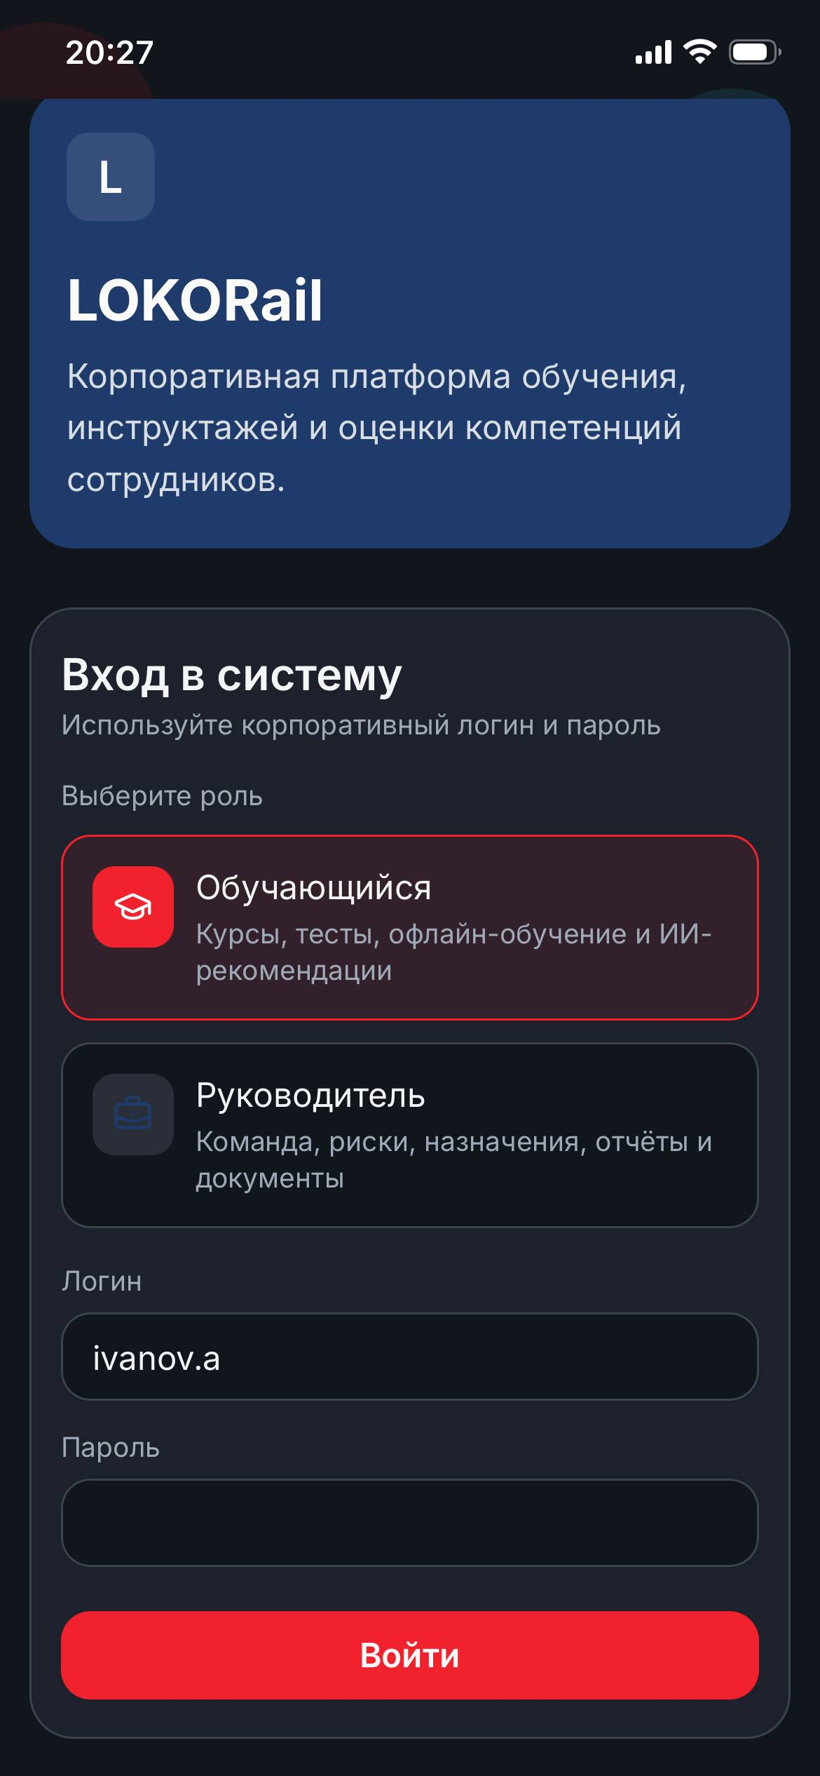

Founder – Артеменков Иван Андреевич | Oly.art@outlook.com | +7 950 433 4061
CEO – Качаев Николай Евгеньевич | +7 996 052 9459

Slide 2

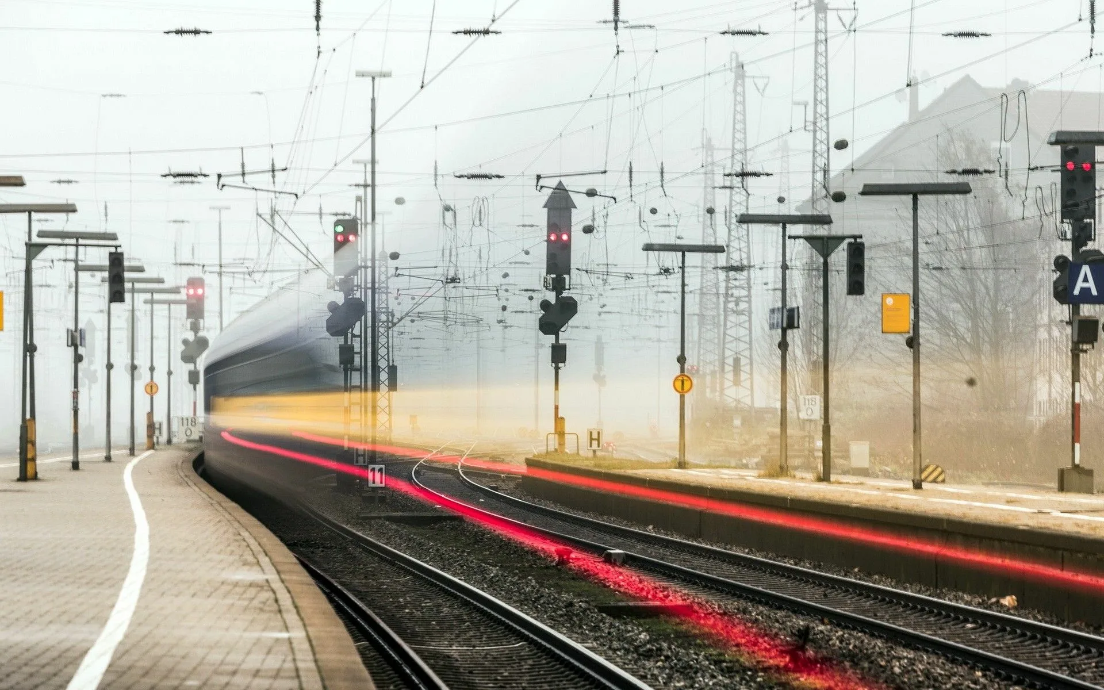





Эта проблема наиболее остра для крупных инфраструктурных операторов: РЖД, Россетей, их учебных центров, эксплуатационных подразделений, служб безопасности и ИТ‑департаментов.
ПРОБЛЕМА
Цифровая трансформация в железнодорожной и энергетической отраслях замедляется из‑за различий в компетенциях сотрудников, уровня цифровой готовности и разрозненности ИТ‑систем.
Сложность цифровых инструментов приводят к ошибкам, задержкам и росту операционных рисков.
Текущие методы — очное обучение, бумажные материалы и локальные решения — не дают единой картины компетенций и не поддерживают целостную цифровую стратегию. Импортные и отечественные платформы плохо адаптированы под российские регламенты и слабо интегрируются в системы компаний.
Одновременно растут риски безопасности: объём данных увеличивается, а контроль доступа остаётся фрагментированным, что повышает вероятность серьёзных инцидентов.
На данный момент
проблема в процессе подтверждения источниками аналитики направления развития у заказчиков

Slide 3

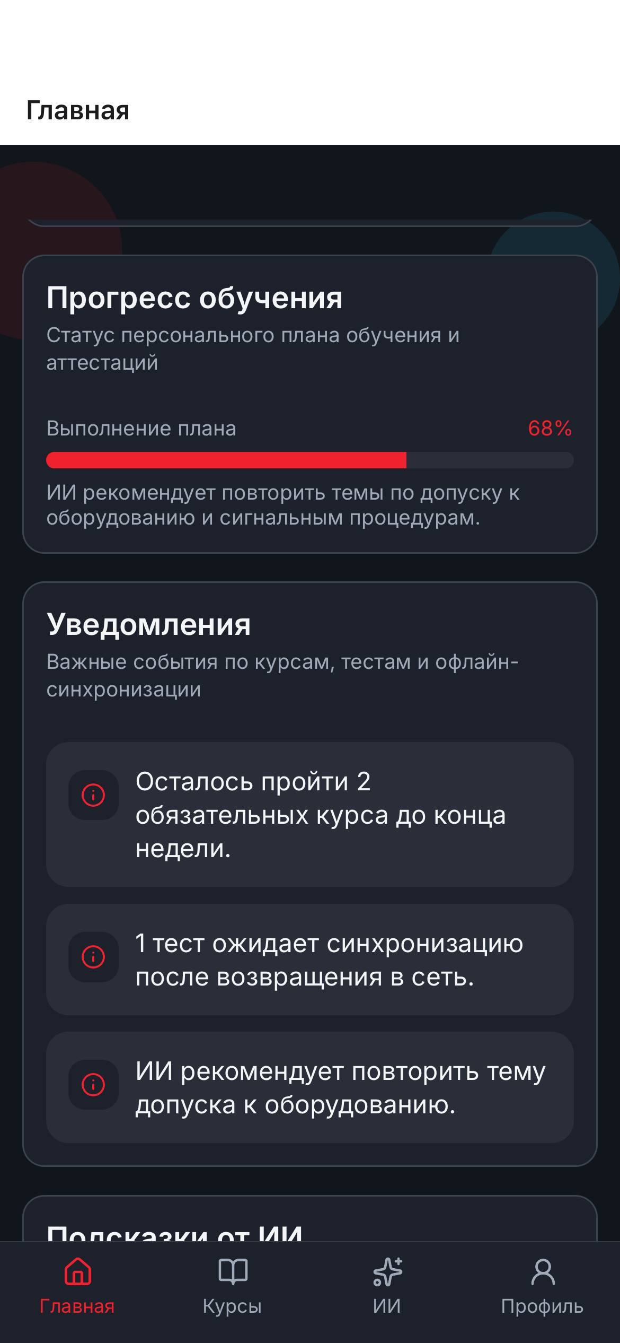
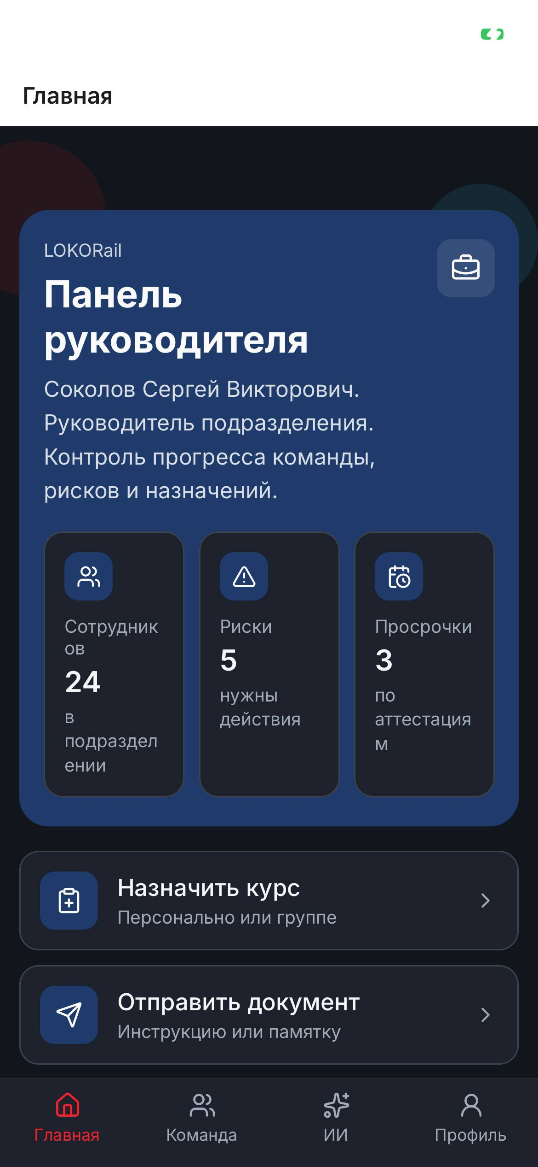
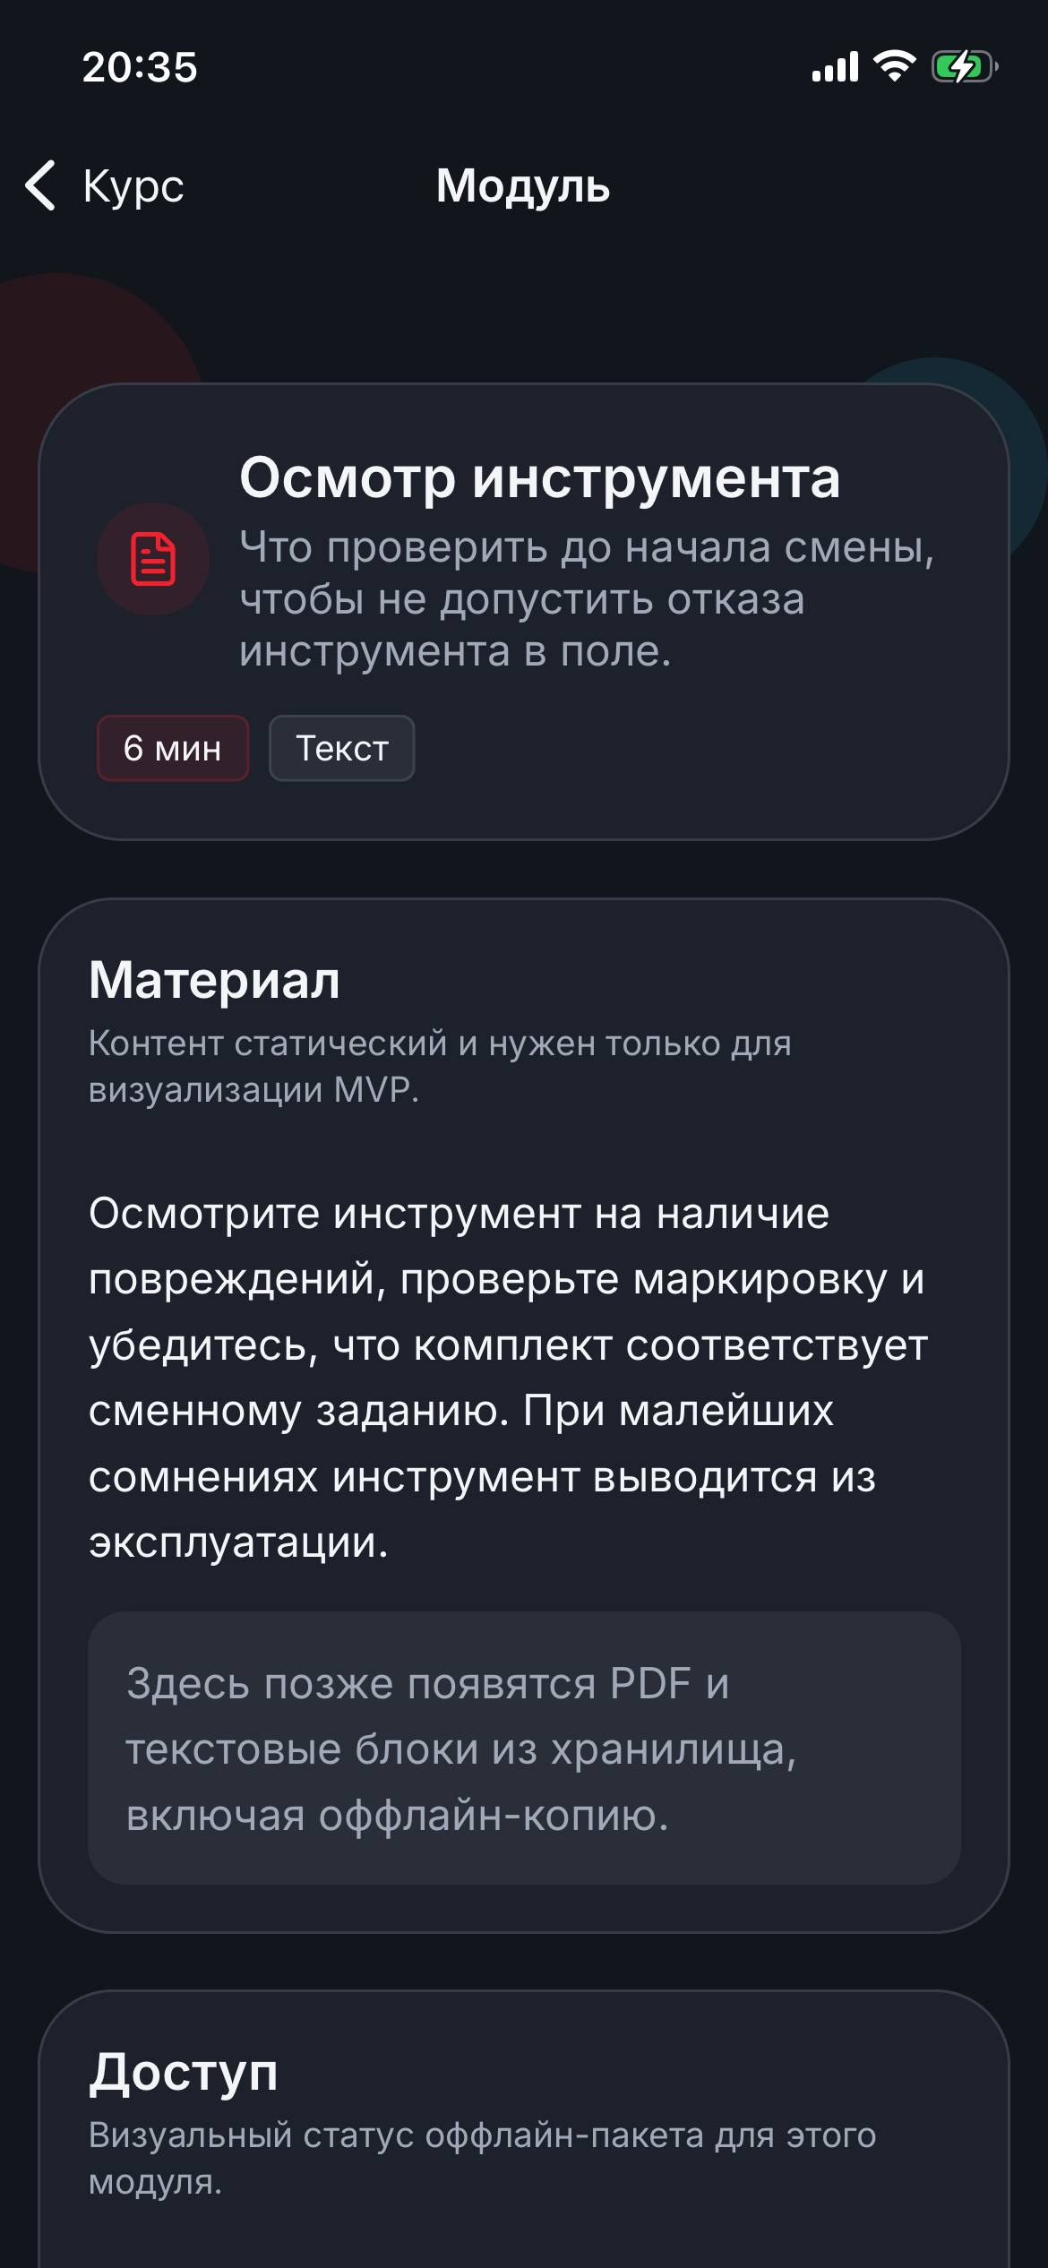



РЕШЕНИЕ
LOKORail — это единая цифровая платформа, которая закрывает сегментированные проблемы РЖД и Россетей в области подготовки персонала, управления данными, координации цифровых проектов и готовности бизнес‑процессов. Платформа объединяет несколько важных функций, которые сегодня существуют разрозненно.
Не заменяет текущие системы, а дополняет их, делая цифровые процессы более доступными и управляемыми.
LOKOR
1. Полный цикл обучения и оценки компетенций в одном мобильном приложении
Дает удобный мобильный доступ к обучению, инструкциям и проверке знаний — особенно важный для сотрудников в полевых условиях и возрастных специалистов.
2. Интеллектуальный модуль работы с документами (ИИ‑органайзер)
Собирает данные о компетенциях в одном месте, снижает разрозненность процессов и помогает руководителям быстрее принимать решения.
3. Офлайн‑режим и адаптация под полевых сотрудников
Уменьшает ошибки, ускоряет выполнение операций и поддерживает импортозамещение за счёт использования российского ПО и ИИ.
LOKOR

Slide 4


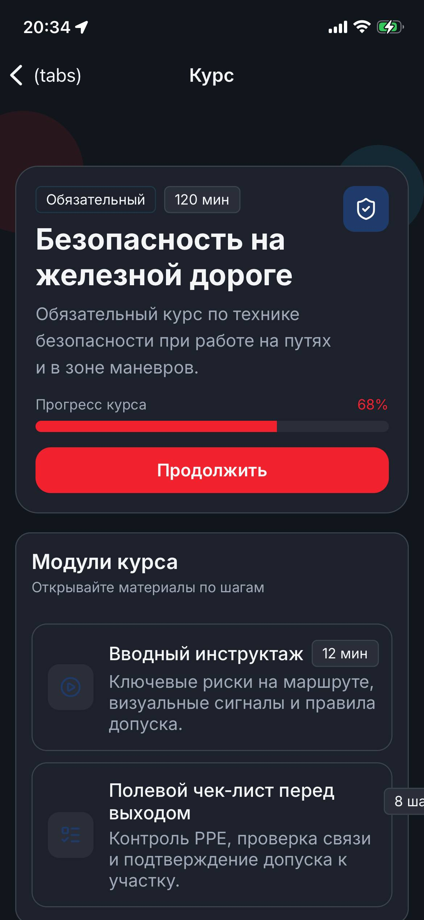
ТЕХНОЛОГИЧЕСКОЕ ЯДРО ПРОЕКТА
Мобильное приложение с офлайн‑режимом;
Российский ИИ‑модуль для адаптивной оценки компетенций;
Единый формат данных о сотрудниках;
Защищённая синхронизация и контроль доступа;
API для интеграции с HR‑системами и отраслевыми реестрами.
Технологическое ядро проекта основано на российских технологиях, что позволяет решать задачи импортозамещения и безопасной работы с данными.
Критические технологии РФ
1
2
3
Искусственный интеллект и машинное обучение
Цифровые платформы и мобильные решения
Технологии обеспечения безопасности данных

Slide 5
КОНКУРЕНТЫ И АНАЛОГИ
LOKORail занимает нишу, которую конкуренты не закрывают: простое мобильное решение, адаптированное под отраслевые процессы транспорта и энергетики, ориентированное на сотрудников в полевых условиях и полностью соответствующее требованиям импортозамещения.
Характеристики продукта | LOKORail | Конкурент №1 Teachbase (Россия) | Конкурент №2 1С‑LMS (Россия) | Конкурент №3 SAP Litmos (Германия/США)
Стоимость годовой подписки на 1 сотрудника | 1600 ₽ | 2202 ₽ | 3000 ₽ | $72 (5870 ₽)
Отраслевой фокус (разработка персонального обучающего контента) | включен | включен | включен | включен
Простота для возрастных сотрудников | полная адаптация | отсутствует | отсутствует | полная адаптация
Интеграции с российскими системами | полная адаптация | полная адаптация | полная адаптация | отсутствует
ИИ технологии аналитики | частично | отсутствует | отсутствует | полная адаптация
Услуга хранения данных и их защита | частично | отсутствует | отсутствует | отсутствует
Стоимость внедрения (на 1 год / 500 сотрудников) | 800 000 ₽ | 1 101 074 ₽ | 1 500 000 ₽ | $36 000 (2 935 260 ₽)

Slide 6
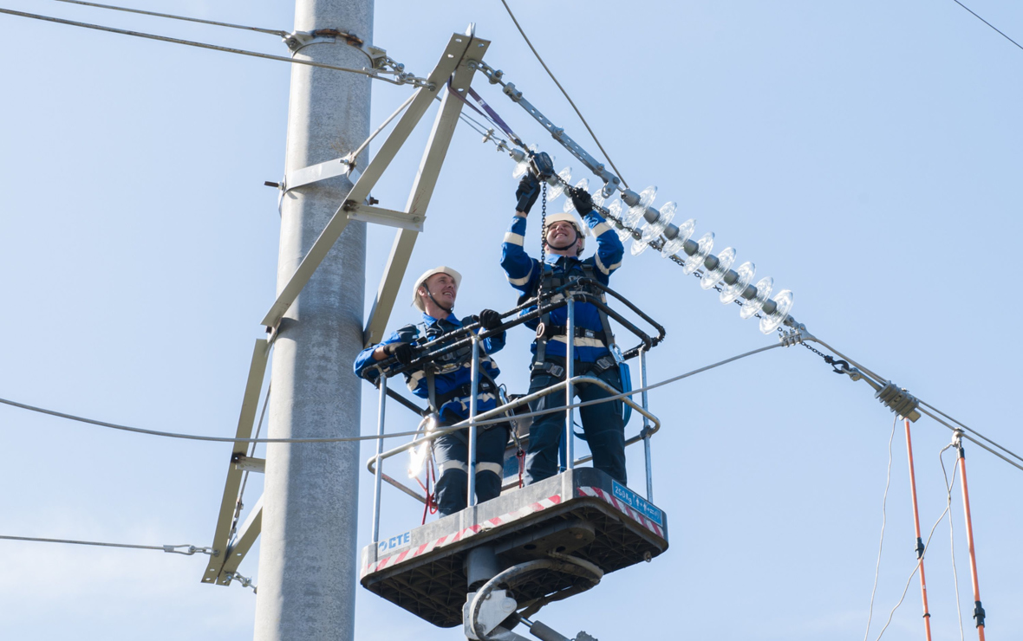

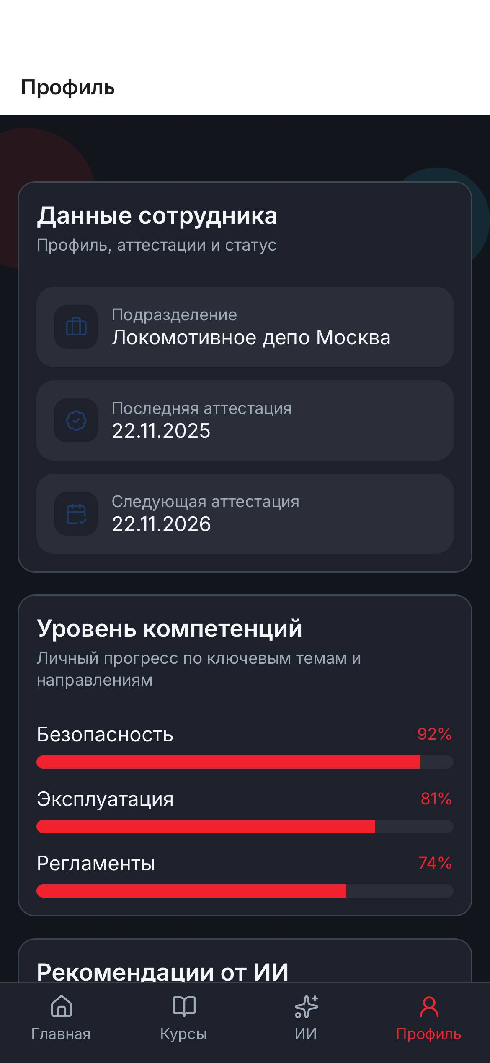
РЫНОК И ПОТРЕБИТЕЛИ
Потребность: обучение персонала, контроль компетенций, доступ к данным, безопасность, импортозамещение.
Почему мы: LOKORail снижает риски, ускоряет процессы и упрощает работу сотрудников.
TAM — общий рынок корпоративного обучения и цифровизации персонала
≈ 2–3 млрд ₽/год (транспорт + энергетика + учебные центры)
SAM — сегмент мобильных отраслевых решений
≈ 300–500 млн ₽/год
SOM — доля, которую планируем занять
в 2–3 года
1–3% рынка → 20–60 млн ₽/год
Потенциальный потребитель
Крупные компании из сферы тяжёлой промышленности такие как: РЖД, Россети

Slide 7
БИЗНЕС-МОДЕЛЬ (canvas)
8. Ключевые партнёры
учебные центры и корпоративные университеты;
отраслевые институты (транспорт, энергетика);
интеграторы и поставщики
ИТ‑решений;
эксперты по безопасности и аттестациям;
региональные институты развития;
грантовые программы и акселераторы.
7. Ключевые действия
разработка и поддержка платформы;
создание и обновление контента;
внедрение у заказчиков;
интеграции с корпоративными системами;
аналитика компетенций и обучение;
сопровождение пилотов;
развитие ИИ‑модулей.
2. Ключевые ценности
единая система обучения, тестирования и аналитики;
адаптивная оценка компетенций на базе отечественного ИИ;
офлайн‑режим для полевых сотрудников;
автоматизация аттестаций и проверок знаний;
прозрачная аналитика рисков и пробелов в компетенциях;
удобные инструменты для руководителей (отчёты, назначения, контроль);
ИИ‑органайзер документов и файлов (чек‑листы, отчёты, таблицы);
соответствие требованиям ИБ и импортозамещения.
4. Взаимоотношения с клиентами
персональное сопровождение внедрения;
выделенный менеджер проекта;
техническая поддержка 24/7;
регулярные обновления и расширение функционала;
обучение методистов и руководителей;
аналитические отчёты и рекомендации.
1. Сегменты потребителей
Основные: крупные инфраструктурные компании (РЖД, Россети, Транснефть);учебные центры и корпоративные университеты; региональные центры подготовки кадров; предприятия транспорта, энергетики, промышленности.
Пользовательские роли: обучающиеся (сотрудники); руководители подразделений; методисты и преподаватели; HR и службы обучения; службы безопасности и аттестации.
6. Ключевые ресурсы
мобильное приложение (iOS/Android);
backend-платформа и API;
админ‑панель;
ИИ‑модуль адаптивной оценки;
ИИ‑органайзер документов;
контент (курсы, тесты, компетенции);
команда разработки, методисты, аналитики;
инфраструктура (серверы, безопасность).
3. Каналы
прямые продажи в корпоративные структуры;
пилотные проекты;
отраслевые мероприятия и конференции;
партнёрства с учебными центрами;
демонстрации и презентации;
сайт и экспертные материалы (вспомогательный канал).
9. Структура доходов
CAPEX (единовременные): разработка мобильного приложения; backend и API; админ‑панель; UX/UI; тестирование; инфраструктура; методический контент; управление проектом.
OPEX (ежемесячные): серверы и хостинг; техподдержка; обновления и разработка; маркетинг; административные расходы; юридическое сопровождение.
5. Потоки доходов
Основные: годовая подписка за сотрудника (1 600 ₽/год); корпоративные лицензии (white-label); оплата внедрения и кастомизации.
Дополнительные: платные модули (ИИ‑аналитика, расширенная отчётность); интеграции с корпоративными системами; методические пакеты и отраслевые курсы; сопровождение пилотов.

Slide 8
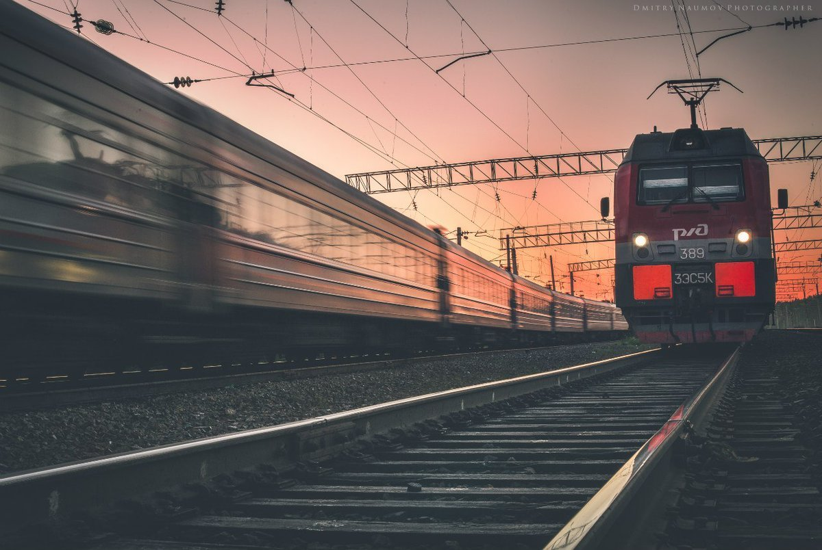
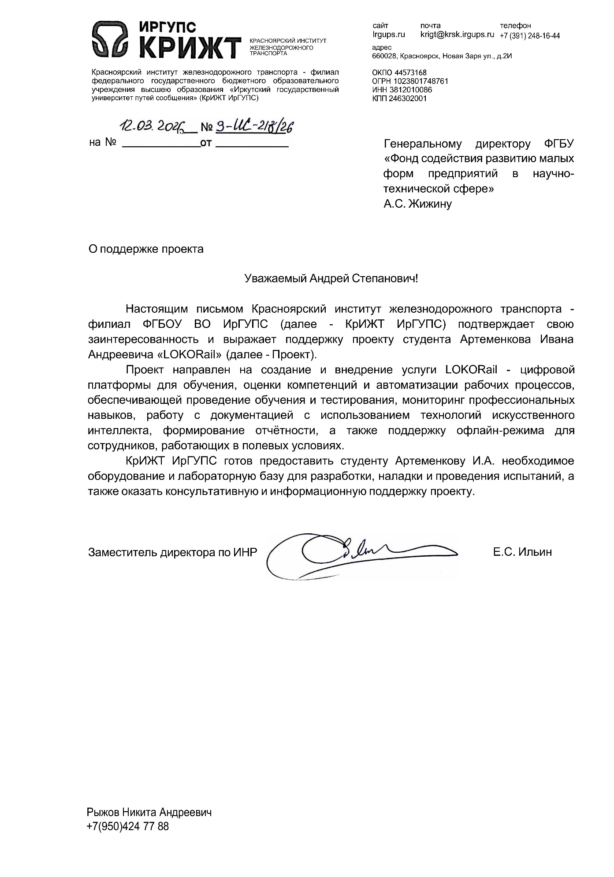

Ключевые партнёрские преимущества
для LOKORail — подтверждённая
поддержка профильного вуза,
доступ к реальным данным
и возможность пилотного
внедрения платформы.
ПАРТНЕРЫ
Красноярский институт железнодорожного транспорта
КрИЖТ ИрГУПС
предоставление оборудования и лабораторной базы для разработки и испытаний;
консультативную и методическую помощь;
участие в тестировании функционала платформы;
доступ к учебным материалам для проверки работы ИИ‑модуля.
Партнёры помогают в формировании требований к обучению, оценке компетенций и адаптации платформы под реальные процессы.

Slide 9


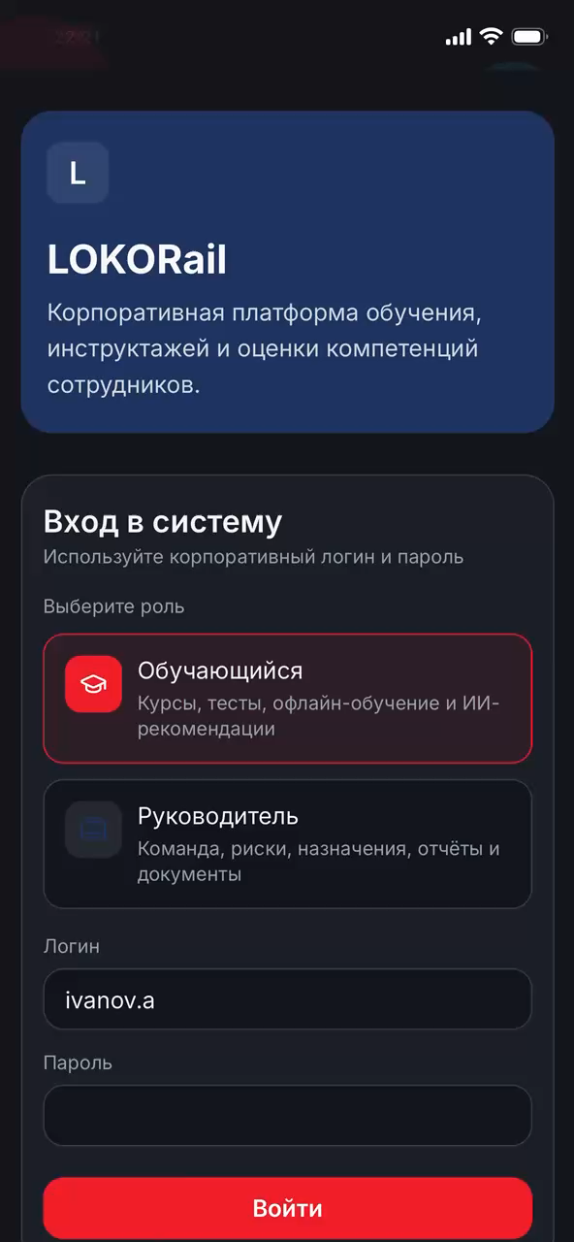
УРОВЕНЬ ГОТОВНОСТИ ТЕХНОЛОГИИ
ОПИСАНИЕ УРОВНЕЙ ГОТОВНОСТИ И СООТВЕТСТВУЮЩИХ ИМ АРТЕФАКТОВ
Уровень готовности технологии | Краткое описание | Артефакт
1-3 | Формирование концепции, лабораторные исследования, создание макета | https://www.tadviser.ru/index.php/Статья:Информационная_безопасность_в_РЖД Ведём переговоры с РЖД о первых тестах бета-версии приложения С нами связался – Константин Сомов – представитель синдиката инвесторов в технологические компании
4-6 | Создание прототипа, подтверждение характеристик в лабораторных условиях | Фото/видео работающего лабораторного макета
LOKOR
LOKOR

Slide 10
ПРОГРЕСС ЗА ВРЕМЯ АКСЕЛЕРАЦИИ
Опишите чего удалось достигнуть за время акселерации относительно решения, партнерства, проработки бизнес-составляющей.
До участия в акселерационной программе | После участия в акселерационной программе
Уровень готовности технологии (TRL 2) | Уровень готовности технологии (TRL 4) - сформирована архитектура и прототип
Производственная готовность - отсутствовала | Определены требования к разработке, подготовлен план MVP
Рыночная готовность - низкая | Рыночная готовность - Подтверждена потребность, сформирован сегмент, идёт процесс расчёта экономики
Партнерства - отсутствовали | Партнерства – первые отклики инвесторов. Переговоры с РЖД насчёт бета-тестов

Slide 11
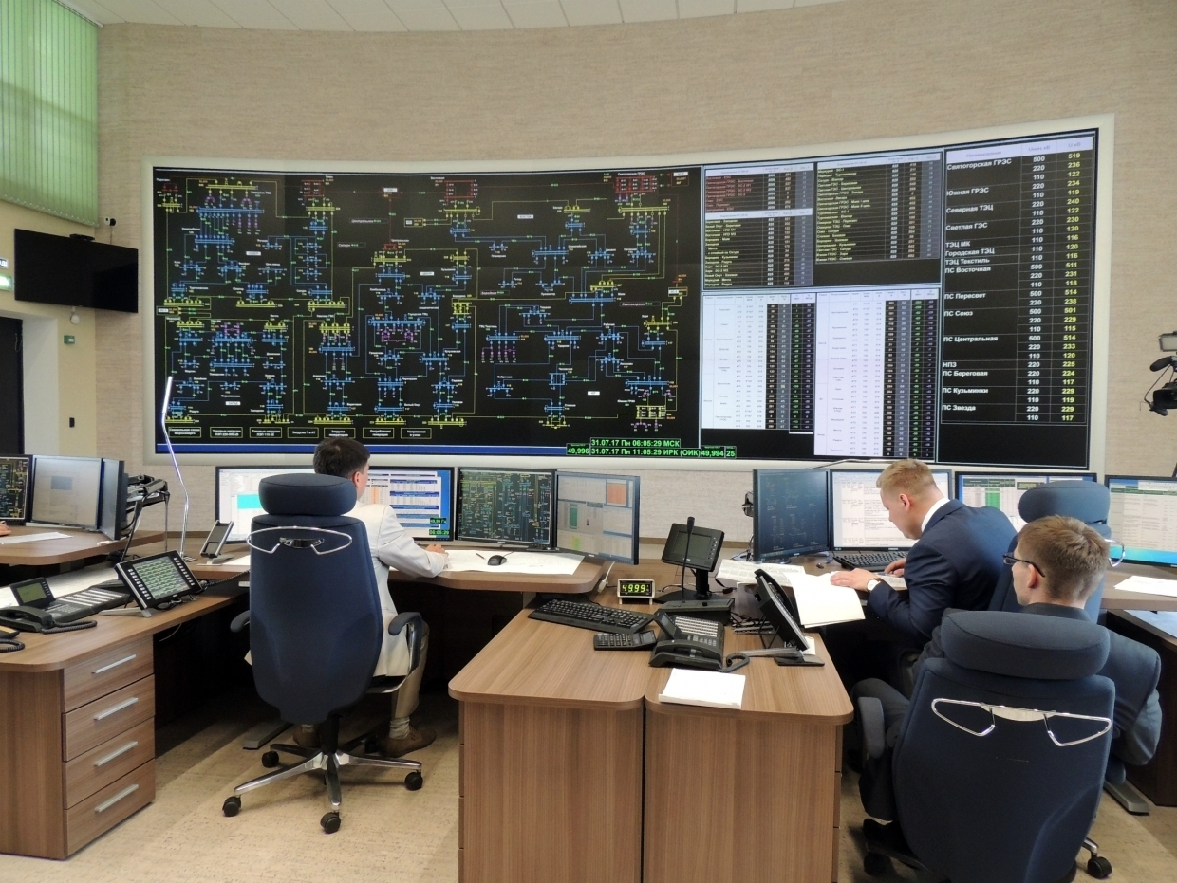
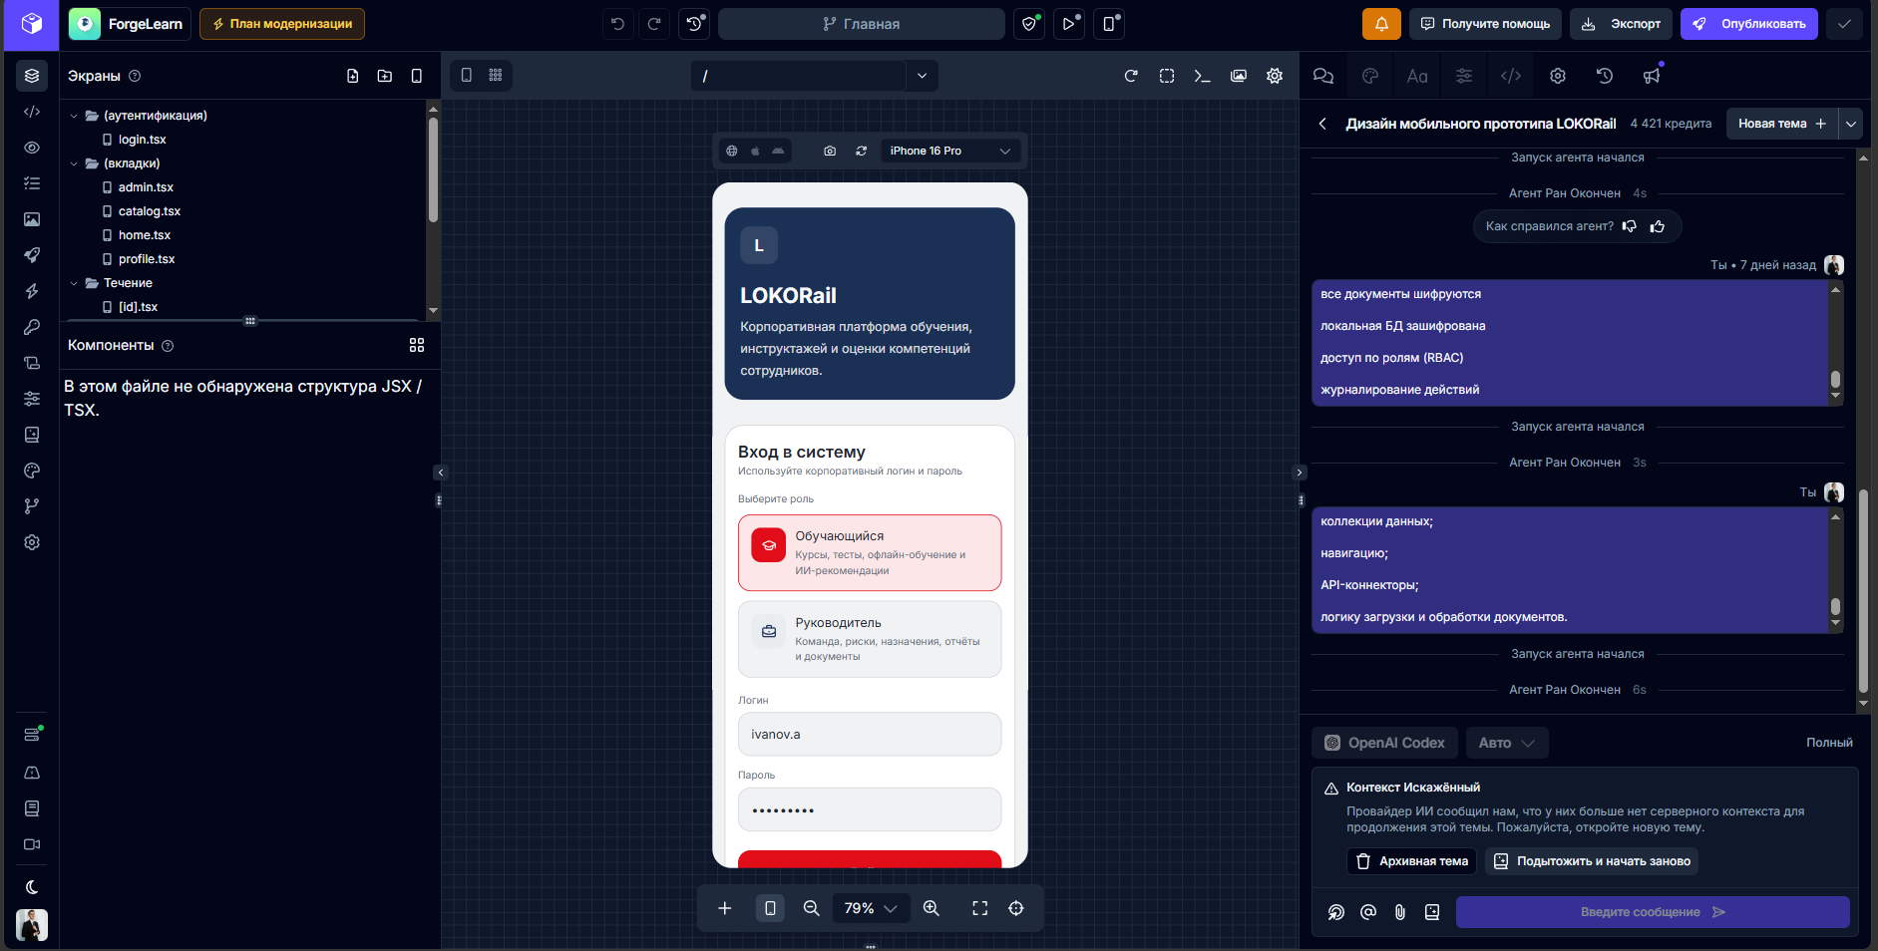
ПЛАНЫ РАЗВИТИЯ
Интеллектуальная собственность
Регистрация ПО
Оформление прав на ИИ‑модуль и архитектуру данных
Защита уникальных алгоритмов оценки компетенций
Маркетинг, внедрение и продвижение
Пилоты в учебных центрах и филиалах
Презентации для РЖД, Россетей и других компаний из сферы тяжёлой промышленности
Формирование отраслевых кейсов и метрик эффективности
Привлечение инвестиций
Привлечение финансирования на разработку MVP и пилот
Поиск технологического партнёра для масштабирования
Подготовка к первой официальной стадии привлечения капитала в венчурном финансировании стартапа
В ближайшее время мы сосредотачиваемся на создании полноценного MVP
Разработка мобильного приложения, серверной части и админ‑панели, которые позволят протестировать ключевые сценарии обучения, оценки компетенций и работы с данными. Параллельно мы развиваем ИИ‑модуль, который станет основой адаптивной диагностики и персональных рекомендаций.

Slide 12
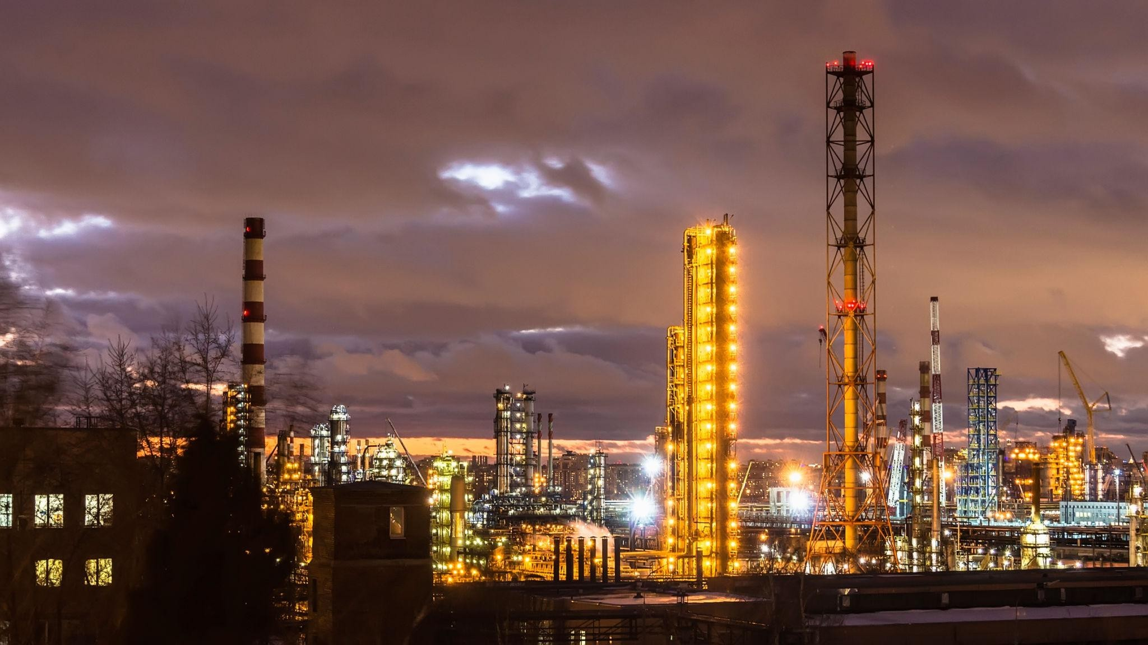


ЗАПРОС
Для ускорения разработки и подготовки пилота требуется финансирование, которое позволит закрыть ключевые технические задачи и обеспечить инфраструктуру.
Сейчас проекту не хватает технических ресурсов, чтобы перейти от прототипа к рабочему MVP
Что необходимо проекту сейчас
1
2
3
Разработчики мобильного приложения, backend‑инженеры, DevOps, специалисты по безопасности.
Доступ к методистам, учебным центрам, ИТ‑департаментам для уточнения требований.
Средства на разработку MVP, инфраструктуру и проведение пилота.

Slide 13


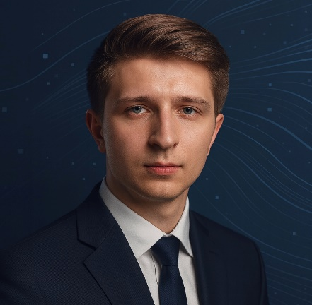
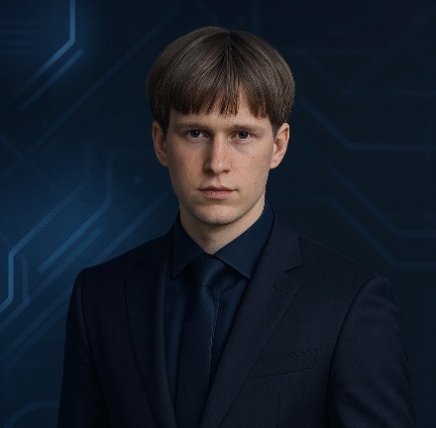
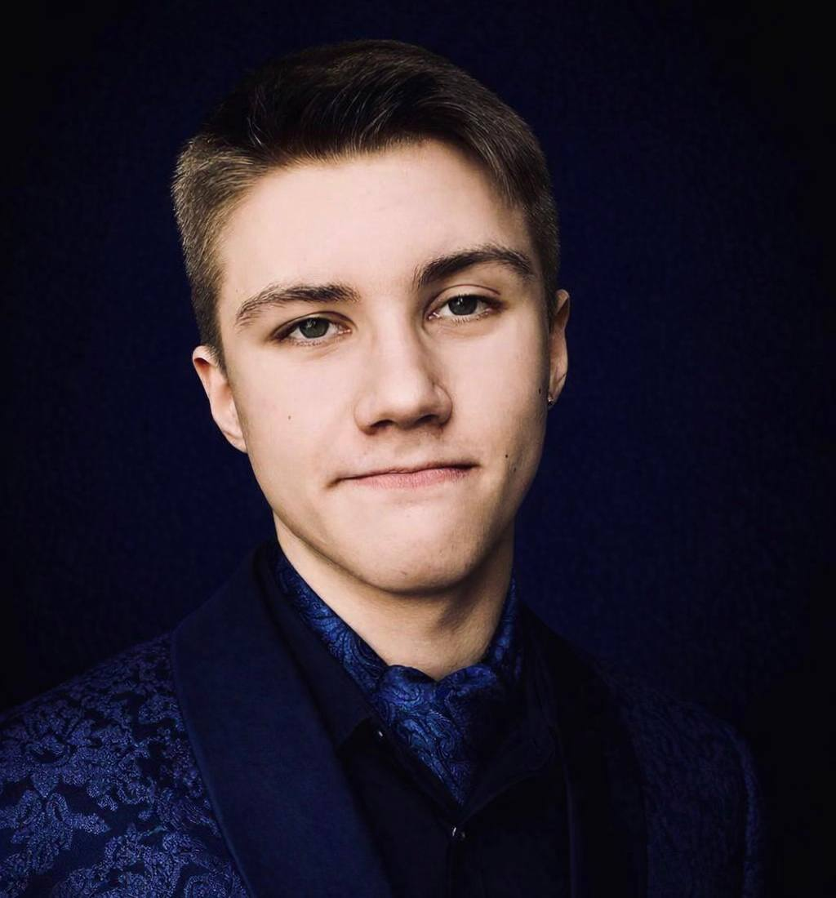
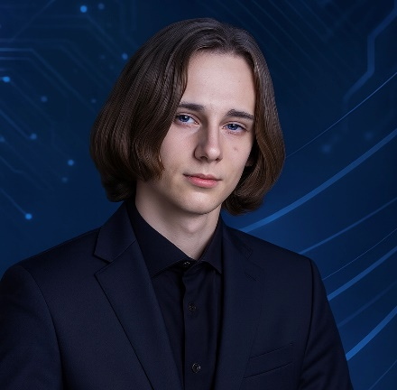
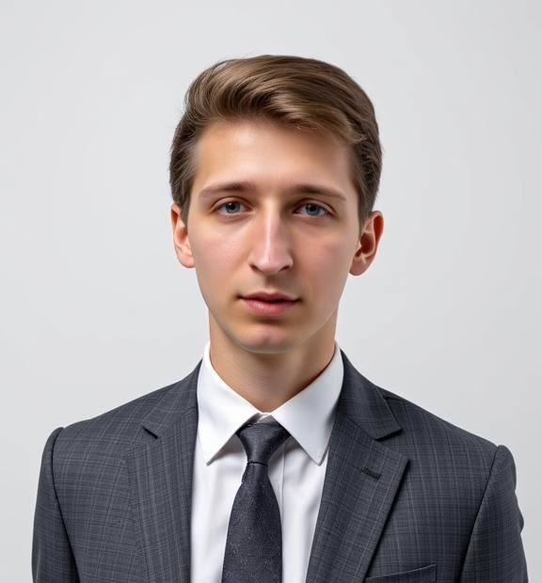
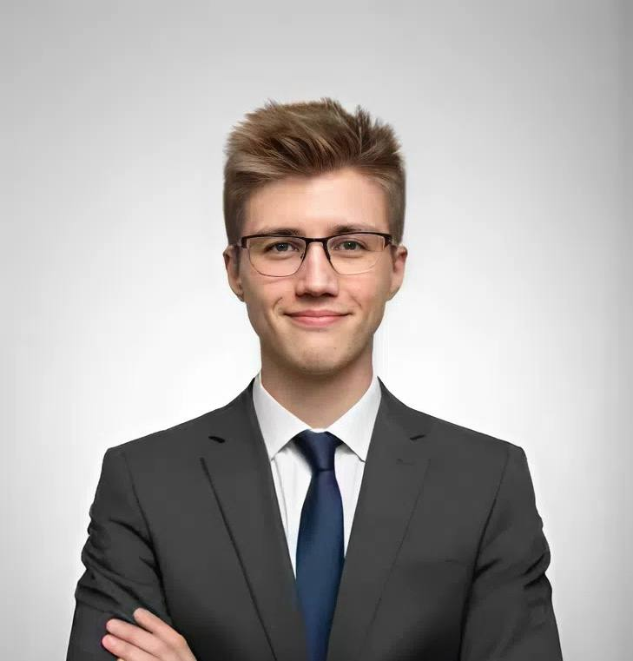
КОМАНДА
Каждый участник отвечает за свой блок и вносит вклад в общий результат.
LOKOR
Артеменков Иван
Качаев Николай
Афанасьев Иван
Артеменков Иван
Ничипорук Глеб
Качаев Николай
Генератор идей (Главный BD)
Исследователь ресурсов
Координатор Lokosystem (лидер)
Специалист по дизайну
Генератор идей (Главный BD)
Координатор Lokosystem
Official BizDev PRO.UP team | @PROUP_Solution Развивайте свой проект быстрее благодаря нашим инновационным решениям!
Студент факультета управления персоналом
Красноярский институт железнодорожного транспорта
Студент факультета экономики
Красноярский институт железнодорожного транспорта
Official BizDev PRO.UP team | @PROUP_Solution • Accelerate your project's growth with our innovative solutions!
Студент факультета экономики
Красноярский институт железнодорожного транспорта
Студент факультета управления персоналом
Oly.art@outlook.com | +7 950 433 4061
+7 996 052 9459
+7 913 037 0252
Oly.art@outlook.com | +7 950 433 4061
+7 950 987 7978
+7 996 052 9459
Умеем быстро проверять гипотезы, создавать удобные решения и доводить их до внедрения. Готовы масштабировать LOKORail вместе с партнёрами.
LOKOR

